Slide 1
基于RTMP流媒体技术的围棋直播教学系统的设计与实现
指导老师：赵英良教授 班级： 5129班
姓名： 李 尧
学号： 3115393056

Slide 2
目录
研究背景和意义
主要研究内容
系统需求分析
系统设计
系统实现与测试
总结与展望
质询问题解答

Slide 3
研究背景和意义
随着互联网和人工智能的发展，围棋这一有着悠久历史的益智类游戏重新走到大众的关注之下，而且相关的话题度也越来越高。尤其是2016年3月，由Google旗下DeepMind团队开发的人工智能程序AlphaGo与人类围棋世界冠军、职业九段棋手李世石进行的围棋人机大战以及2017年5月，在中国乌镇围棋峰会上，AlphaGo与排名世界第一的世界围棋的冠军柯洁对战，这两则新闻使大众对围棋有了更多的关注和兴趣
但围棋教学培训却形式单一，且质量无法得到保障，由于大部分的围棋教学集中在线下的围棋培训兴趣班之中，优秀的围棋教师、高水平的围棋棋局等围棋资源受到线下的地域性等限制因素，无法得到有效的推广。
本文的目的是建设一套针对围棋教学的直播系统来平衡围棋教学资源，解决教育设施的地域局限性，加强围棋教学的规范性，并且，线上围棋教学系统在得以线上展开，也将带来一个极具经济规模的市场。

Slide 4
目录
研究背景和意义
主要研究内容
系统需求分析
系统设计
系统实现与测试
总结与展望

Slide 5
主要研究内容
用户身份信息维护
虚拟账户管理
创办学校与开设课堂
围棋资源与参与课堂
校园管理与课程管理

Slide 6
用户身份信息维护
线上围棋教学系统应区分两类用户，学生和教师。学生用户通过系统学习围棋知识，教师用户通过系统推广围棋教学。为保证教学系统的围棋教学高效的展开，教师身份需系统审核。系统为两类用户均提供注册、登陆、基本信息查看与修改的等功能。其中，教师用户不可直接注册，须有学生用户通过身份转换模块进行升级转变。

Slide 7
虚拟账户管理
线上围棋教学系统内为每个用户维护了虚拟的账户，用户可对虚拟货币“棋子”进行充值可提现。虚拟货币支撑了线上围棋教学系统的购买支付功能，学生用户参与课堂，教师用户开设学校和课堂均需要进行购买花费。

Slide 8
创办学校与开设课堂
由于只有教师用户拥有建校和开课权限，普通学生用户需通过升级标签转为教师用户。创办学校与课堂可使同一个围棋教师拥有多个直播课堂，课堂之间互相分离，同一学校内部又可以管理所有课堂统一的资源，更加高效的服务于围棋教学活动。

Slide 9
学习资源与参与课堂
学习资源与参与课堂模块包含自学与加入课程学习两种方式。系统提供各段位的免费视频，用户可自主选择观看，学生用户对学校和课堂内分享的课件等学习资源也拥有查阅权限。学生用户参与课堂过程中，教师用户采用直播形式分享围棋知识，学生用户可实时观看围棋教师的围棋走势和讲解，观看过程中，系统为教师用户和学生用户还提供了实时交流模块，方便教学活动展开。

Slide 10
校园管理与课程管理
学生用户对于加入的校园和课堂拥有查看对应信息的权限，例如，学生用户需要随时查看开课时间，学生用户对于不喜欢的课堂可以删除。教师用户对于所开设的学校和课堂拥有更加高级的权限，可以增加新的学校和课堂，更新校园信息和课堂信息，删除开设的学校与课堂。

Slide 11
目录
研究背景和意义
关键技术简介
系统需求分析
系统设计
系统实现与测试
总结与展望

Slide 12
系统需求分析
对线上围棋教学系统从参与人员的角度出发进行分析，该系统主要包含三类用户：学生、教师和后台人员。

Slide 13
基本信息与虚拟账户

Slide 14
基本信息与虚拟账户
在用户账户充值活动图中，学生用户或教师用户均应当支持充值操作。整个操作活动的具体流程如下：用户登陆到系统中，进入用户信息界面，用户可以查看到自己的账户余额。点击余额旁边充值按钮，系统弹出充值对话框，输入充值金额，点击确认，系统作出处理，充值成功则系统数据库更新，显示新的账户余额，充值失败弹出“充值失败”对话框，账户余额不变，需重新充值。

Slide 15
创建学校与开设课堂

Slide 16
创建学校与开设课堂

Slide 17
创建学校与开设课堂
教师用户登陆系统后，应首先进入个人主页，选择新开设课堂所对应的学校，进入该学校主页，学校主页内会显示该校园的基本信息以及校园内的所有课程。点击课程管理最下面的开设新课堂按钮，系统会审查用户有无开课资格。若没有，则会弹出支付页面，花费指定数量的虚拟货币即可拥有一次开课资格，课程创建成功，该资格失效，课程创建失败，此资格保留。支付成功后，用户重新点击开设新课程，会弹出创建课程的模态框，在其中输入课程信息，点击提交。系统会审查此课程的信息是否与已有课程重复，审查通过，系统会提示开课成功并向用户提示课程的推流地址，审查失败，系统也会由“开课失败”的警示。课程创建成功后，购买此课程的用户在课程指定的开课时间，进入课程即可观看课堂直播，参与课堂互动。

Slide 18
学习资源与参与课堂

Slide 19
学习资源与参与课堂
用户登陆到系统中，在相关页面选择合适的段位，系统会返回符合条件的学校，选择感兴趣的学校进入该学校主页。系统会展示该学校内开通的所有课程及相关的课程简介、开课时间、课程标价等，用户选择合适课程，点击参与课程。如果用户没有进入该课程的权限，系统会弹出购买页面，用户花费指定的虚拟货币后拥有参与课堂的权限，进入课堂学习环节。课堂的直播学习中，直播页面会依据学校与课堂信息，自动从流媒体服务器拉流，直播流由教师用户通过OBS等软件采集摄像头等信息推流到流媒体服务器，至此用户可以观看到围棋的直播教学环节。

Slide 20
校园管理与课程管理

Slide 21
校园管理与课程管理

Slide 22
校园管理与课程管理
教师用户登陆系统后，应首先进入个人主页，选择所删除课堂对应的学校，进入该学校主页，学校主页内会显示该校园的基本信息以及校园内的所有课程。查找所删除的课堂，点击删除，系统会删除此课程相关的所有信息，并在参与此课程的用户课程表中移除此课程记录。删除失败，系统会有相应提示；删除成功，页面自动刷新，不再显示该课程信息。

Slide 23
目录
研究背景和意义
关键技术简介
系统需求分析
系统设计
系统实现与测试
总结与展望

Slide 24
系统架构设计
根据B/S的架构设计，系统设计共分为三层：数据支持层，业务逻辑层和用户界面层

Slide 25
系统功能结构设计
在系统分析的基础上可知，系统从整体功能上分为基本信息与虚拟账户，学习资源与参与课堂，创办学校与开设课堂，校园管理与课程管理四大模块

Slide 26
基本信息与虚拟账户

Slide 27
基本信息与虚拟账户
用户充值时，会触发用户中心页面的ajax函数，向系统提交post请求，django的路由分发机制会将对应的请求送到对应的类中，此处WalletView处理充值信息。WalletView在post函数内通过updateMoney()处理充值/提现的逻辑，通过User类的save()方法更新数据库中用户的余额，并返回新的账户数据，最终updatemoney.ajax文件内函数更新用户中心页面的余额数据，或充值失败，系统会弹出提示框。

Slide 28
创建学校与开设课堂

Slide 29
创建学校与开设课堂
教师用户在开设新课堂页面，填写课堂信息并提交后，addclass.ajax会解析页面的课堂信息，通过post向系统发送请求和数据，django的路由分发机制会将对应的请求送到对应的类中，此处AddClassView处理开课信息。通过类内部的add_class()函数实例化ClassRoom对象，并进行数据持久化的存储。存储成功后，校园所属的教师用户事去开课资格，重新开课需要重新购买开课权限。update_campus()方法更新课堂所属学校的can_createclass属性，返回最终状态。最终，addclass.ajax会根据系统返回的状态显示最新的课堂列表。

Slide 30
学习资源与参与课堂

Slide 31
学习资源与参与课堂
学生用户拥有参与课堂的权限后，点击进入课堂，hlsroom.ajax文件内get_rtmpaddr()会被自动触发，django的路由分发机制会将对应的请求送到对应的类中，此处HlsRoomView处理课程的直播流问题。HlsRoomView会根据前端提交的信息获取课程的ID信息，在ClassRoom过滤后返回对应课程的rtmpaddr字段。最终hlsroom.ajax接收到直播流地址后，通过JW Player可直接实现拉流播放。

Slide 32
校园管理与课程管理

Slide 33
校园管理与课程管理

Slide 34
校园管理与课程管理
教师用户点击删除课程时，会触发校园页面的del_classroom()函数，向系统提交post请求。django的路由分发机制会将对应的请求送到对应的类中，此处将由DelClassRoomView处理开设课程的删除问题。DelClassView在post函数内通过delete_class()完成ClassRoom表内对应数据的删除，通过delete ()方法返回删除是否成功的状态。delete_class()函数还会通过判断依次删除Teachers_classrooms以及Students_classrooms中的数据。最终delclass.ajax文件内函数会做出判断，删除成功则不显示对应的课程信息，刷新页面只显示校园内的其他课程列表；删除失败会有“删除失败”的提示，并留在当前网页，不变化。

Slide 35
目录
研究背景和意义
关键技术简介
系统需求分析
系统设计
系统实现与测试
总结与展望

Slide 36
RTMP配置
rtmp {
#rtmp 流媒体服务器配置
server {
#rtmp服务端口
listen 1935;
…
#推拉流地址，例如：#rtmp://192.168.15.12:1935/live/{school}-{class}
application live {
live on;
record all; //记录直播视频
record_path /tmp/live;
}
#hls协议的直播配置
application hls {
…. }
#直接播放的本地视频地址
application play {
play /home/loading_21th/LearningGo/videos;
…

Slide 37
业务逻辑配置
//充值与提现
url(r’^LearingGo/updateMoney/’,
WalletView. WalletView.as_view())
//教师用户添加新课程
url(r’^LearingGo/userinfo/addclass/(?P<campus_id>\d+)/’,
AddClassView.AddClassView.as_view())
//直播页面展示
url(r’^LearingGo/hlsroom/(?P<campus_id>\d+)/(?P<class_id>\d+)/’,
HlsRoomView.HlsRoomView.as_view())
//教师用户删除课程
url(r’^LearingGo/userinfo/delclass/(?P<class_id>)’,
DelClassRoomView.DelClassRoomView.as_view())
#http = 127.0.01:9000 本地开发配置
socket = 192.168.15.12:9000 #通过Socket与Nginx交互
chdir = /home/loading_21th/LearningGo
module = LearningGo.wsgi
enable-threads = true #允许多线程
thunder-lock = true
ugreen = true #开启python协程，dwebsocket模块使用
http-websockets = true #开启websocket服务
async = 100
master = true #主进程
processes = 9 #服务进程数量
vacuum = true

Slide 38
功能测试
学习资源 与 参与课堂 | 选择段位寻找学校 | 根据段位选择学校 | 根据段位选择学校 | 通过
 | 查看学校信息和课程 | 返回学校基本信息和课程 | 返回学校基本信息和课程 | 通过
 | 参与课程验证 | 有无参与课程权限 | 有无参与课程权限 | 通过
 | 购买课程 | 购买课程成功 | 购买课程成功 | 通过
 | 收看课程直播 | 可以观看直播 | 可以观看直播 | 通过
 | 参与聊天互动 | 可以实时聊天 | 可以实时聊天 | 通过
 | 上传作业 | 上传作业成功 | 上传作业成功 | 通过
 | 下载课件 | 下载课件成功 | 下载课件成功 | 通过

Slide 39
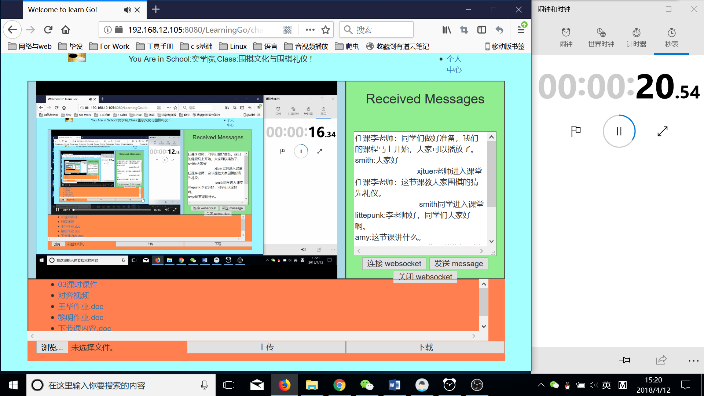
非功能测试 –直播时延

Slide 40
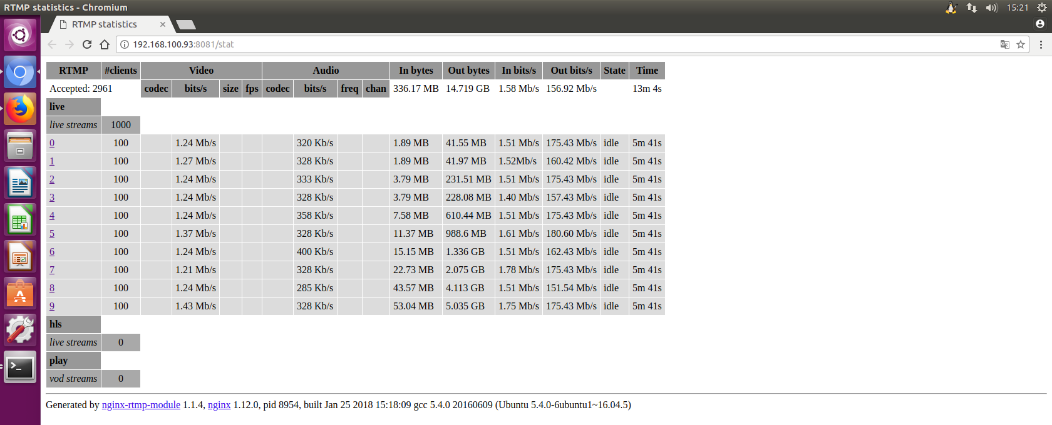
非功能测试 –-直播压力测试

Slide 41
目录
研究背景和意义
关键技术简介
系统需求分析
系统设计
系统实现与测试
总结与展望

Slide 42
总结与展望
总结：
1）具体分析了线上围棋教学系统的需求。结合围棋教学的现实，线上围棋教学系统应该将围棋教学做成面向多种段位选手，提供从入门到高级选手学习课程的立体化教育网站。线上围棋教学系统为围棋学生用户提供服务，同时，教师用户也可以在系统内较为方便的开展围棋教学。系统维护两类主要用户的基本信息、为用户参与的课堂提供管理功能，教师用户维护自己开设的学校和课堂，且系统提供了免费的视频观看和需付费的课堂教学。
2）系统在需求分析的基础上完成了对系统的详细设计。通过较为宏观的系统软件体系结构和系统的功能模块划分，清楚了系统的内部组织和各模块面向用户提供了什么具体的服务。在各模块的详细设计阶段，通过类图和时序图分析了功能模块内部的结构以及用户接受服务需要通过的类间信息通路。数据的设计保障了系统基本数据的高校操作，避免了数据冗余，也是为系统业务逻辑层的服务提供了底层的数据支持，支撑了系统功能的展开。
3）系统在详细设计的基础上完成了系统实现与系统测试。通过对系统的开发环境、开发服务器配置以及系统内四个模块代码实现的说明，清晰展示了系统的搭建开发情况，展示了系统的运行过程。测试环节说明了系统的测试环境，以及各测试用例的通过情况，说明了系统功能的完整性。

Slide 43
总结与展望
展望：
1）加入双人对弈功能：本文只提供了在线课堂的学习形式，围棋学习的重点在于课下的实践，通过本系统的课件学习无法达到要求，在以后的工作中，应该加入在线的围棋对弈功能，使教师与学生或学生与学生之间加强可惜啊的围棋实践学习。
2）加入人机对弈功能：学生通过本系统的自学方式只有观看视频，这一点十分具有局限性。以后的工作中，应加入人机对弈功能，对于课堂的学习学习可以在课后通过人机对弈进行消化吸收。
3）加入人工智能参与对弈：本系统由于面向围棋学生和围棋教师，开展的功能以教学为主，缺乏对高端选手的围棋提升训练。以后的工作中，通过加入类似AlphaGo等人工智能的算法，开展高端选手与人工智能的对弈，将大幅提高人类的围棋水平。

Slide 44
质询问题回答
1）作者所设计的直播课堂在有多少个直播课堂，每个课堂最多有多少位同学同时观看的情况下，还能保证其观看的流畅性？
答：由于目前系统架设在一台物理机上，存储和效率有限。经测试，围棋直播教学系统的直播课堂在同时开设10节课，每个课堂内有100位同学同时观看的情况下，依然可以保证观看的流畅性。
2）请说明直播课堂每个RTMP地址为何是一个推送流若干个拉送流。
答：每个RTMP地址对应一节直播课堂，课堂中只需要一个教师用户进行推流，从而进行直播，却必须支持多名同学拉流观看。同一各RTMP地址若有多个推流过程，会造成课堂混乱。若干个拉送流可以使多名同学观看同一门课程。
3）设计实现的系统是否考虑过诸如证件的合法性、版权等一系列管理上的问题？
答：由于系统现阶段未考虑投入互联网进行广泛使用，因而目前未考虑网站的证件以及版权相关的问题。在之后的更加完善的围棋直播教学系统中，应加入对系统的版权声明。

Slide 45
质询问题回答
4）第3.2.1小节中有多幅用例图。请问，各子用例应如何与参与者进行关联？换言之，子用例能否与参与者直接关联？请详述理由。
答：子用例不能与参与者直接关联。
包含关系：使用包含（Inclusion ）用例来封装一组跨越多个用例的相似动作（行为片断），以便多个基（Base ）用例复用。基用例控制与包含用例的 关系，以及被包含用例的事件流是否会插入到基用例的事件流中。基用例可以依赖包含用例执行的结果，但是双方都不能访问对方的属性。
用例的存在是为Actor 提供服 务，但用例提供服务的方式可分为间接和直接两种，依据于此，包含中的被包含用例提供的是间接服务。
泛化侧重表示子用例间的互斥性；
包含侧重表示被包含用例对Actor 提供服务的间接性；
扩展侧重表示扩展用例的触发不定性；

Slide 46
质询问题回答
5）图4-1中某些箭头是单项的。请问，这些单向箭头是否意味着软件体系结构相应构件之间的交互是单向的？如果不是单向交互，应如何修改？进一步地，如何区分对称交互与非对称交互。
答：

Slide 47
质询问题回答
5）图4-1中某些箭头是单项的。请问，这些单向箭头是否意味着软件体系结构相应构件之间的交互是单向的？如果不是单向交互，应如何修改？进一步地，如何区分对称交互与非对称交互。
答：对称交互的交互双方会互相发送信息，请求信息会得到对方的反馈。非对称交互是单向的。图中，http请求和后台数据的交互都是双向的，而rtmp的推流和拉流是单向交互。

Slide 48
谢谢！
欢迎各位老师批评指正！

